Slide 1


Instituto Mexicano de
Estudios Superiores y de Posgrado
Integrantes del Equipo
Iván García
Argelia flores
Martin Cruz

Slide 2
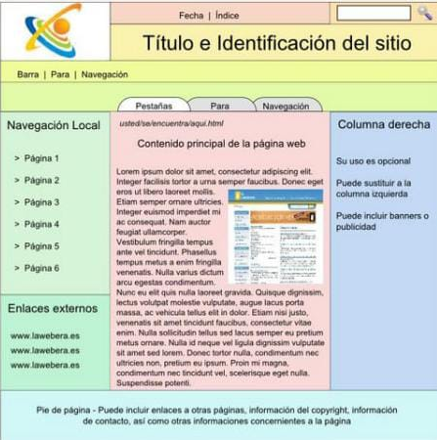
El proyecto es un Acuario
Estará conformado por las siguientes paginas web :
INICIO
NOSTROS
SERVICIOS
GALERIA
CONTACTO

Slide 3





ESQUEMA DE SITIO

Slide 4
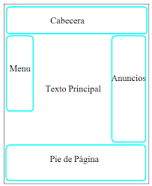
ACUARIO

Slide 5
INICIO
Es donde encontramos la estructura de la pagina.
Un encabezado en el cual tenemos el logotipo del acuario, seguido de las demás paginas donde encontramos información sobre nosotros, nuestros servicios, una galería, y por ultimo un contacto.
En le cuerpo del correo una breve descripción de nosotros, algunos de nuestros eventos y promociones si lo adquieres en línea.
Un pie de pagina en donde nos dejas tu Email para recibir información de ofertas y noticias de nosotros.

Slide 6

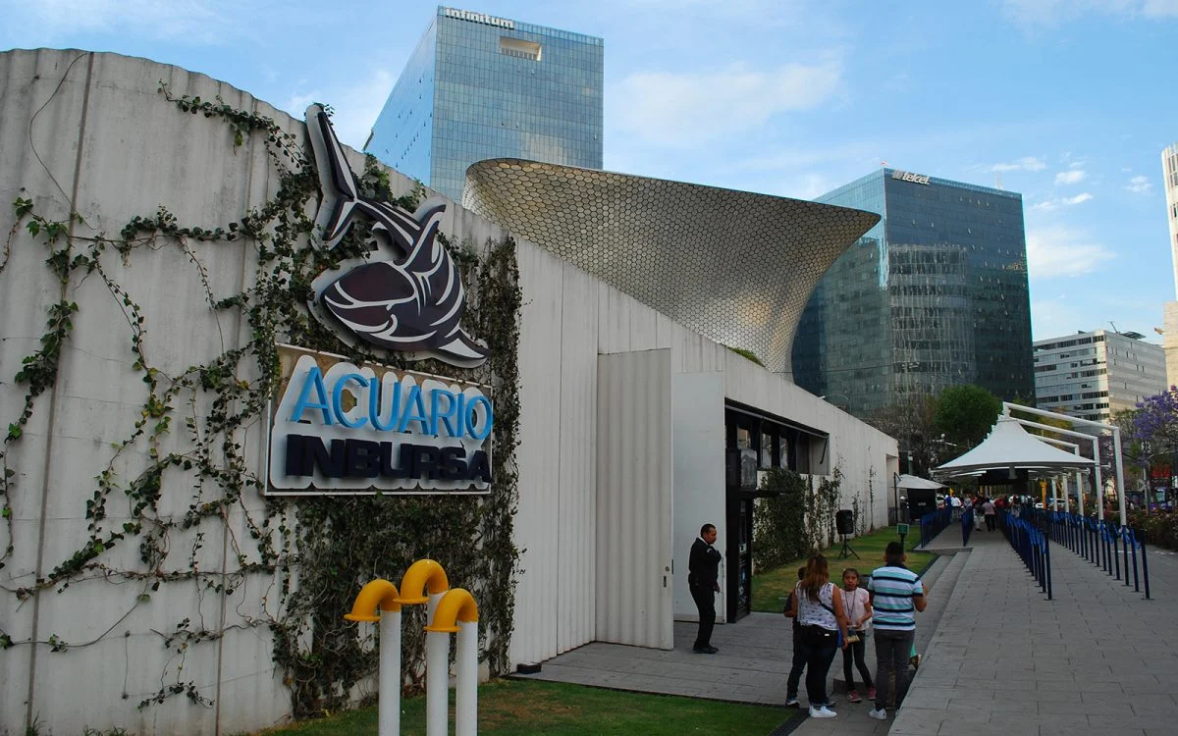
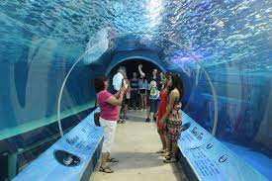
INICIO
NOSTROS
SERVICIOS
GALERIA
CONTACTO
En Acuario podrás conocer de cerca a los habitantes de cada región en un ambiente divertido y educativo para toda la familia en la mejor experiencia subterránea de la Ciudad de México
Recibe noticias y ofertas de Acuario
Email
Suscríbete

Slide 7
NOSOTROS
Información de nosotros visión y misión.
Centro de conservación(Con la finalidad de concientizar y ayudar a conservar el mundo marino).
Una área de preguntas frecuentes.
Espacio seguro.

Slide 8
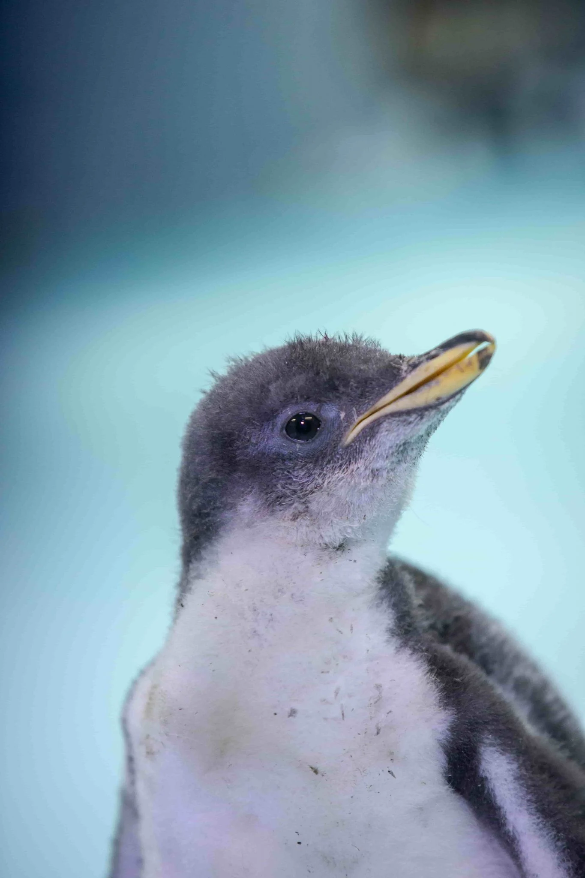
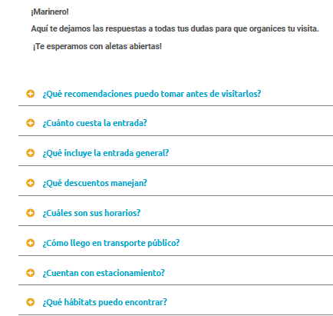
NOSOTROS
Acuario Inbursa
Desde la fría Antártida hasta lo más profundo del Amazonas, explorar hábitat por hábitat y conoce a todas las asombrosas criaturas que viven en el Mar de la Ciudad. En Acuario Inbursa y Acuario Interactivo podrás conocer de cerca a los habitantes de cada región en un ambiente divertido y educativo para toda la familia en la mejor experiencia subterránea de la Ciudad de México.
El Acuario Inbursa cuenta con un sólido programa de conservación de diferentes especies marinas en peligro de extinción, en su manejo y reproducción en cautiverio; entre estas especies se encuentran corales, caballitos de mar, medusas y pingüinos.
Un grupo de especialistas en acuarística conforman el propio Centro de Conservación (CECONSE) del Acuario Inbursa, donde se encargan de analizar el agua de las exhibiciones para su adecuado funcionamiento, preparar las dietas específicas de cada especie y supervisar las cuarentenas, además de su reproducción.

Slide 9
SERVICIOS
Ventas corporativas.
Eventos especiales o sociales.

Slide 10
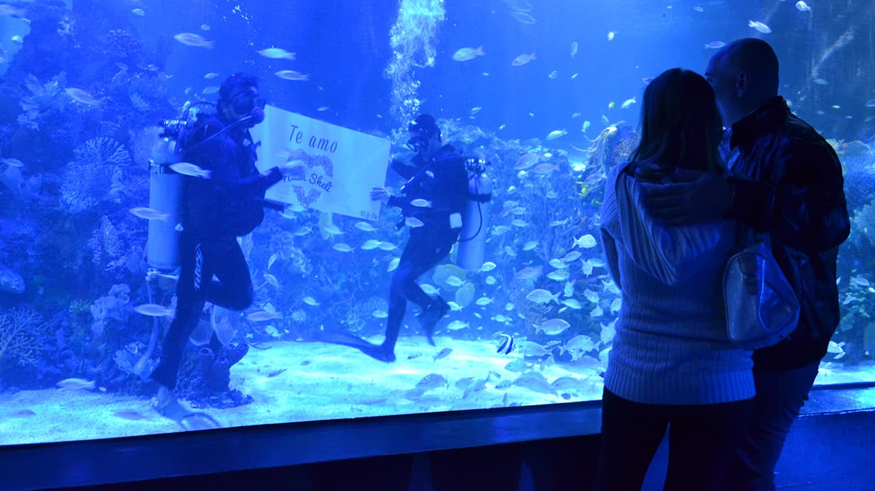
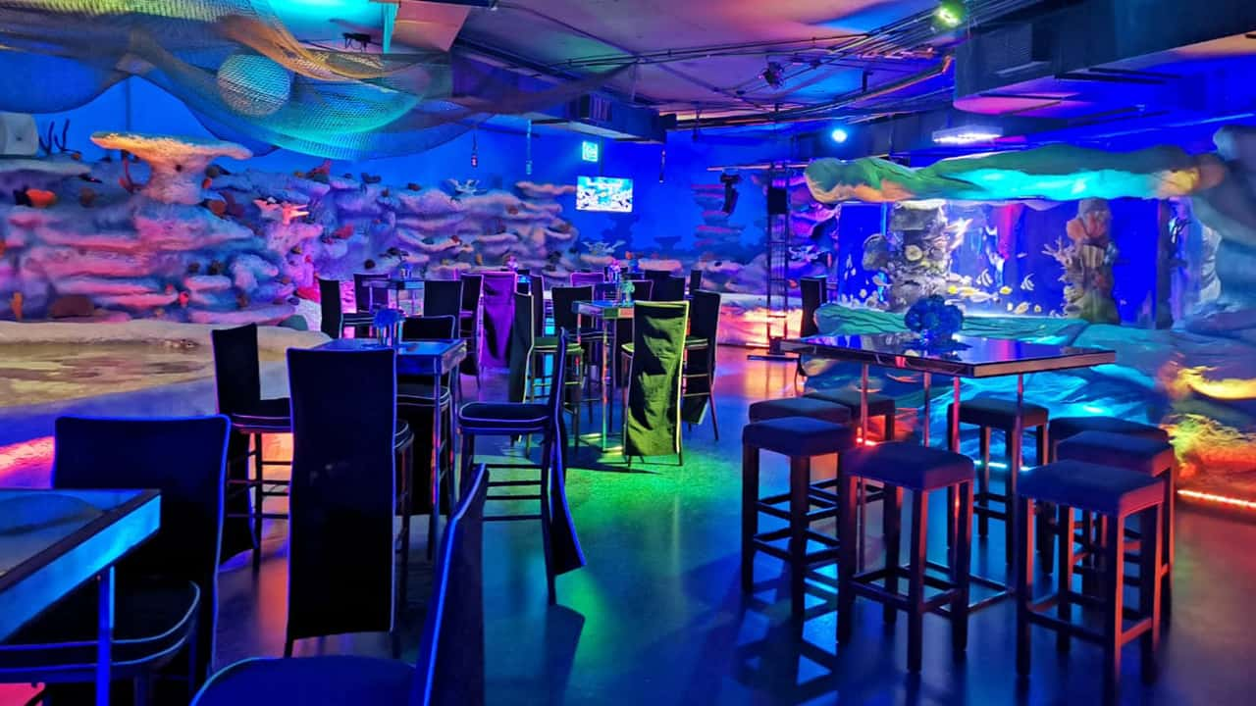
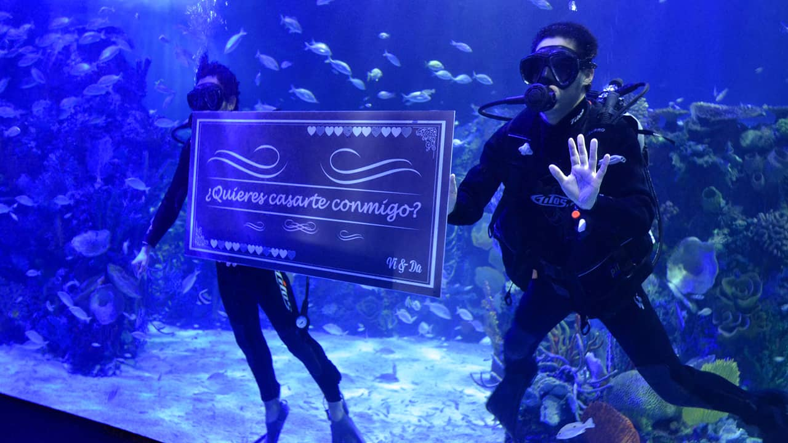
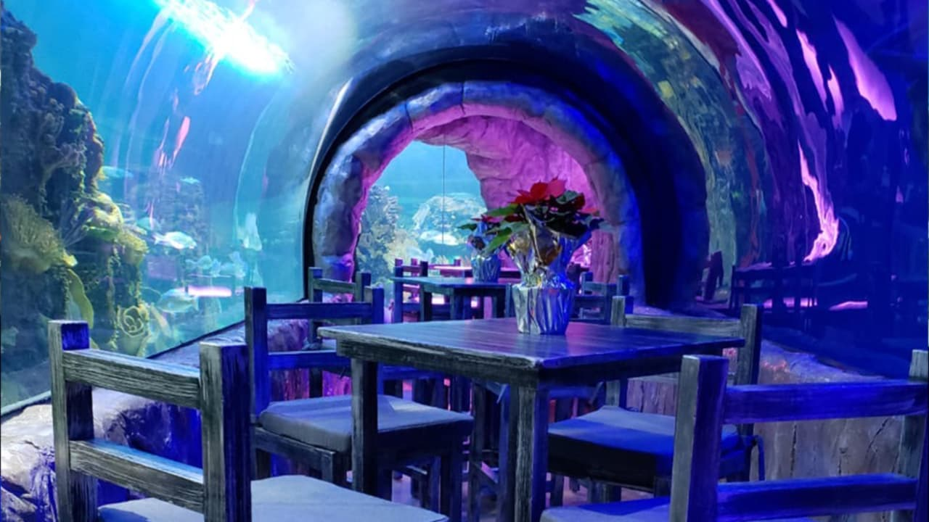
SERVICIOS
Escuelas
Brinda a tus alumnos la oportunidad de conocer dos espacios únicos, visual e interactivo donde aprenderán sobre maravillosas especies a través de un educativo y divertido recorrido, partiendo desde el fondo del océano hasta la fría Antártida conociendo más de 350 especies y más de 14,000 ejemplares como tiburones, caballitos de mar, tortugas, cocodrilos, pirañas, medusas, corales y nuestros maravillosos pingüinos, conoce este maravilloso mundo a través de 48 diferentes exhibiciones ambientadas en espacios cerrados con instalaciones de clase mundial, tecnológico y educativo en torno al agua y la vida marina, contamos con materiales e instrumentos didácticos de la más avanzada tecnología para realizar experimentos divertidos y distintas prácticas relacionadas con la vida acuática y marina, la conservación y la reproducción de especies.
Misión: Inspirar pasión por la vida marina.
Visión. Crear protectores del mundo marino.
Valores. Calidez, respeto, pasión, compromiso y excelencia.
El Acuario Inbursa y Acuario Interactivo, son espacios educativos avalados por la SEP, en nuestros recorridos tenemos expertos que le brindaran la mejor experiencia a sus alumnos.
Contamos con todos los protocolos de seguridad y atención para tener la mejor experiencia.
Servicios:
Seguro de gastos médicos dentro de nuestras instalaciones.
Baños
Apoyo médico y de emergencia
Adaptación para visitantes con diversas capacidades.
Infografía clara y atractiva de acuerdo a las últimas novedades en el mundo.
Que ofrecemos:
Visitas de reconocimiento para el director y un acompañante (previo a la visita.)
1 cortesía por cada 20 alumnos pagados
Alto contenido educativo
Box lunch
Guías de apoyo para el maestro sobre los contenidos del acuario para apoyar sus planes de trabajo.
Recorrido guiado con lenguaje y contenido adaptado a diversos niveles educativos.
Ventas Corporativas
Pregunta por los beneficios que Acuario Inbursa ofrece a las empresa e instituciones, tenemos el mejor esquema de beneficios que se adaptará a tus necesidades y de tus colaboradores.
¿Qué ofrecemos?
Atención personal a empresas
Realización de preventas coporativas
Compra de boletos
Distintos esquemas de convenios de descuento
Grupos mayoristas
Cursos de verano
Recorridos del día del niño, día de la familia, etc.
Eventos especiales
Vive una experiencia inolvidable en un ambiente totalmente único dentro de la Ciudad de México, como es el Acuario Inbursa. En un concepto único y de primer nivel podrás realizar tus eventos en un majestuoso escenario natural rodeado de sorprendentes especies marinas, ideal para tus eventos especiales.
Eventos Sociales
Propuestas de matrimonio, cenas románticas, XV años, bodas, recorridos familiares, sesión de fotos, etc.
Otros Eventos
Renta de locación para grabación, lanzamiento de productos, activaciones, etc.

Slide 11
GALERIA
Es una breve descripción de cada una de nuestras áreas y la mayor parte son fotos de todas las zonas del acuario.

Slide 13
CONTACTO
En esta se encontrara un mapa con nuestra ubicación.
Una área de contacto donde dejaras nombre, Email, teléfono, asunto y un mensaje.
Una área donde esta nuestra dirección, Email, teléfono, horarios de atención.

Slide 15
